Slide 1
System mobilny czasu pandemii dla instytucji kulturalno-oświatowych
Jerzy Muszyński
Michał Rostocki

Slide 2
Cel projektu
Wsparcie bibliotek w czasie pandemii
Ułatwienie dostępu do książek bez wychodzenia z domu

Slide 3
Funkcje systemu
Zamawianie książek z dowozem pod wybrany adres
Integracja zbiorów z różnych bibliotek
Koordynacja pracy dostawców

Slide 4
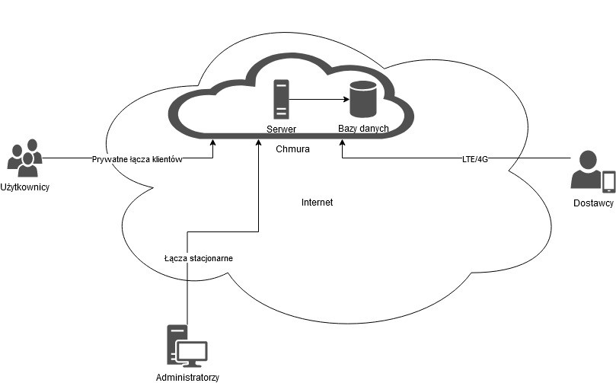
Architektura systemu
Notes:
Klienci łączą się z systemem przez standardowe urządzenia końcowe (telefon / komputer)
Serwer w chmurze dostępny przez sieć Internet
Urządzenia kurierów: terminale mobilne z czytnikiem kodów kreskowych

Slide 5
Oprogramowanie/technologie
Główne aplikacje zostaną wykonane przez dwu-częściowy zespół projektowy: front-end WWW i RESTful API
Zespoły będą miały do wyboru technologie: Node.js + Express lub Spring Boot (zadecyduje doświadczenie lidera zespołu)
Baza danych: MySQL lub Postgresql
System operacyjny dla serwerów: Linux

Slide 6
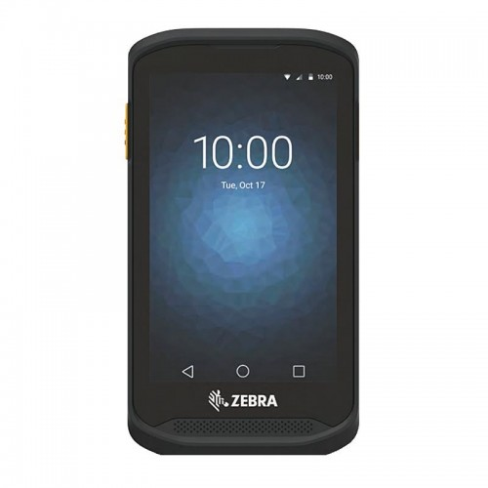
Sprzęt
Serwery zostaną wydzierżawione w chmurze (AWS EC2) (3-letnie kontrakty na Reserved Instances)
Czytnik Zebra TC25
Android Nougat
Wi-Fi + LTE 4G + BT
Wbudowany czytnik linii kreskowych
Notes:
Klienci korzystają ze swoich urządzeń końcowych
Komputery dla administratorów
Terminale z czytnikami dla kurierów
Czytniki TC25 są używane przez wiele firm kurierskich w Polsce – 1.5k netto

Slide 7
Skalowalność systemu
Umieszczenie części serwerowej w chmurze zapewnia moc obliczeniową i zaplecze logistyczne do dynamicznego skalowania
Rozszerzanie sieci dostawców wymaga zakupu nowych czytników, lecz ich podłączenie do sieci jest bezproblemowe
Aplikacja web może być skalowana przez rozdzielenie serwera aplikacji i bazy danych, następnie w razie potrzeby osobna brama na nginx jako load balancer, a instancje aplikacji na osobnych serwerach.
Notes:
http://nginx.org/en/docs/http/load_balancing.html

Slide 8
Bezpieczeństwo
Zadania projektowe uwzględnią zalecenia OWASP dla aplikacji internetowych, które zostaną omówione z zespołem na samym początku i będą częścią ewaluacji każdego etapu
Każdy deweloper musi być świadomy aspektów bezpieczeństwa, niezależnie od swojej roli w zespole
Na początku projektu zostanie wybrany projektowy standard kodowania, który ułatwi współpracę różnych programistów
Serwer CI będzie realizował zestaw testów po każdym push, częścią testów będzie badanie podatności na typowe ataki
Notes:
"duży" push będzie zatwierdzany przez lidera na koniec dnia, deweloperzy mogą robić tylko push requesty

Slide 9
Harmonogram prac
Prace będą prowadzone iteracyjnie, zgodnie z modelem agile

Slide 10
Kosztorys
Wytworzenie systemu: 10 osób x 12 miesięcy = 120 OM
Dzierżawa serwerów:
deweloperskich
testowych
produkcyjnych

Slide 11
Wady i zalety

Slide 12
Przyszłość systemu

